Slide 1
Электронные таблицы (ЭТ)
Google sheets, Libre Office, Excel и другие

Slide 2
1. Как получить зачёт за блок3? За семестр?
Следует получить зачёт за все обязательные задания блока, что отмечается в ведомости на Google
Следует получить зачёт за каждый из блоков:
Введение
Основы bash
Электронные таблицы
Python
Миниобзор генома и протеома бактерии

Slide 3
2. Состояние дел на 17 октября
Смотрим ЭТ ведомость – блок 1 и блок 2.
Разбираем формулы (Ванины только мельком)

Slide 4
2. Как представлять результаты по блоку 3 электронные таблицы (ЭТ)?
Следует создать документ Google Sheet,
назвать его вашим пользовательским именем на kodomo
открыть на чтение всем преподавателям
На своей wiki странице написать заголовок Блок 3 и ссылку на этот документ
После выполнения задания следует записаться в очередь на проверку и на своей wiki указать какие листы вашего Google Sheet документа следует проверять, указав имена этих листов.

Slide 5
3. Электронные таблицы (ЭТ) – скучнейшее занятие!
То ли дело программировние на Python, R или лучше C++
Но у ЭТ есть свои преимущества!!!
Легко импортировать данные
чтобы их изучать глазками и думать: Чтобы такое интересное из этих данных можно извлечь?
Не ждать, пока старший товарищ скажет: сделай то-то и то-то. Тогда лучше программу на python напишу
Легко преобразовывать в удобные форматы, выбирать то что интересно, строить сводные таблицы и визуализировать результаты принятыми в науке, и не только, способами

Slide 6
Плоская таблица
Таблица. Результаты контрольной дойки*)
Прямоугольник со строками и столбцами
Строки и столбцы имеют понятные идентификаторы
В ячейках на пересечениях сток и столбцов стоят данные, понятные из названия таблицы
Больше НИЧЕГО
Кличка коровы | Надой, кг | МДЖ,% | МДБ,%
Акация | 18.3 | 3.45 | 3.6
Белуга | 25.2 | 3.1 | 3.2
Волна | 16.3 | 3.12 | 3.22
Гамма | 15.9 | 3.26 | 3.38
Легенда | 14.9 | 3.64 | 3.53
Линейка | 26.1 | 3.45 | 3.2
Перепелица | 12.9 | 3.78 | 3.57
Свободная | 11.3 | 4.01 | 3.9
Сильная | 18.9 | 3.71 | 3.62
Сирень | 16.3 | 3.12 | 3.41
ИТОГО | 176.1 | 3.43 | 3.42
*)МДЖ – массовая доля жира МДБ – массовая доля белка

Slide 7
Выполняем задание 1. toy educational task
Вместе преподаватели и студенты

Slide 8
ПРИМЕРЫ таблиц
Обращаем внимание на удобство таблицы для понимания данных и простых манипуляций с ними

Slide 9
ФОРМАТ плоская
Кличка коровы | Надой, кг | МДЖ,% | МДБ,%
Акация | 18.3 | 3.45 | 3.6
Белуга | 25.2 | 3.1 | 3.2
Волна | 16.3 | 3.12 | 3.22
Гамма | 15.9 | 3.26 | 3.38
Легенда | 14.9 | 3.64 | 3.53
Линейка | 26.1 | 3.45 | 3.2
Перепелица | 12.9 | 3.78 | 3.57
Свободная | 11.3 | 4.01 | 3.9
Сильная | 18.9 | 3.71 | 3.62
Сирень | 16.3 | 3.12 | 3.41
ИТОГО | 176.1 | 3.43 | 3.42

Slide 10
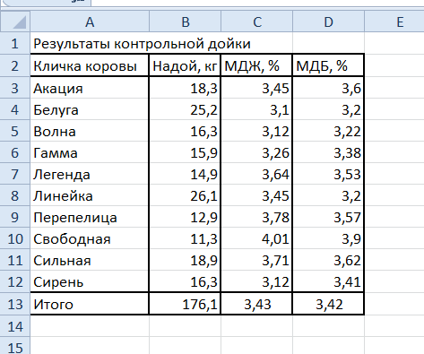
3. Таблица, удобная для анализа данных
Всё понятно! МДЖ - массовая доля жира МДБ - массовая доля белка
У Сирени МДБ > МДЖ. А у Легенды – наоборот! 1) Есть ли ещё такие бурёнки?
2) Сколько МДБ > МДЖ и
МДБ <= МДЖ
МДБ>
МДЖ
= СЧЁТЕСЛИ(E3:E12,”да”)
E3: =ЕСЛИ(D3>C3,”да”,””) и распространить вниз

Slide 11
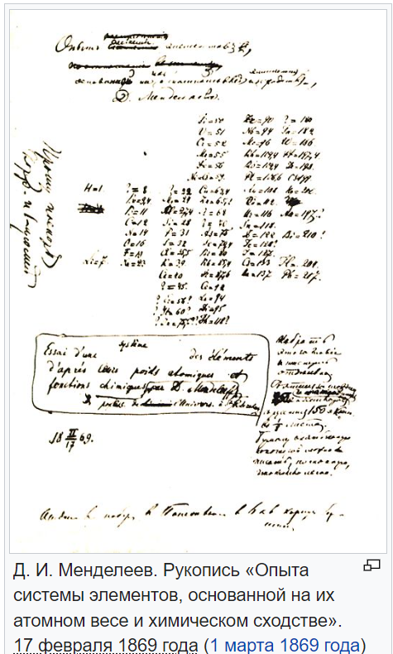
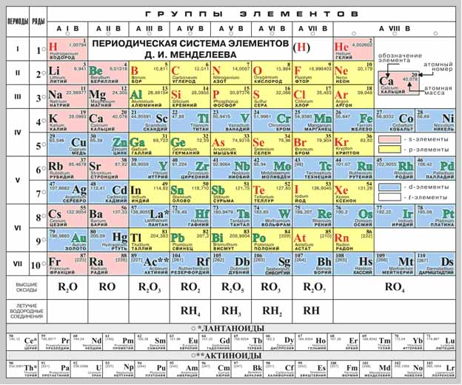
2. Таблица Менделеева
ФОРМАТ не плоская
Cow milk yield
Таблица Менделеева по изданию 1962 года.
Эта форма таблицы отменена ИЮПАК в 1989 году. Из современной иностранной литературы такая форма исключена полностью (Почему?)
Плоская таблица Менделеева: https://en.wikipedia.org/wiki/List_of_elements_by_atomic_properties

Slide 12
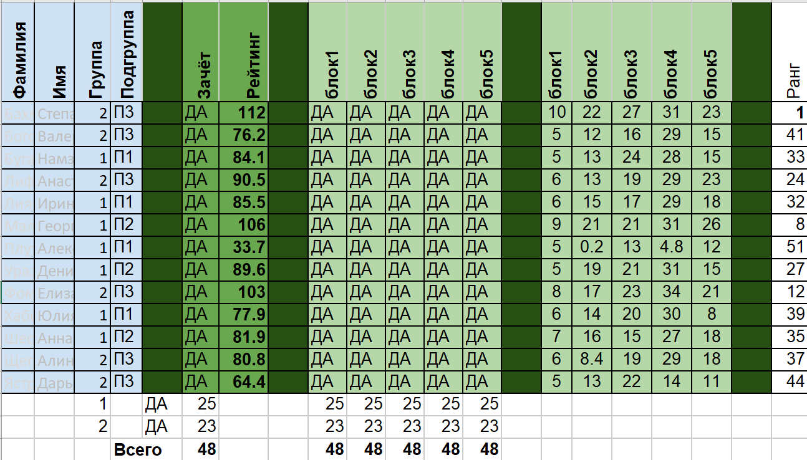
1. Файл - y22_results_term1
ФОРМАТ плоская
Это фрагмент таблицы (sheet)

Slide 13
Таблица, удобная для анализа данных
Google sheet – файл с большим числом страниц
Одна страница – одна таблица
Таблица состоит из строк и столбцов
Первая строка – с названиями колонок
Понятно, какому «объекту» соответствует строка
Понятно, что в объекте характеризует значение в каждой колонке
Из рассмотрения таблицы возникают вопросы. Например, сколько зачётов)))
На эти вопросы легко получить ответы с помощью методов электронной таблицы

Slide 14
Задание 2. импорт в свой Google Sheets информации о генах белков (CDS) в геноме выбранной бактерии
Демонстрация и выполнение студентами

Slide 15
Типы данных в ячейке
Формат ячейки: текст или число?
100,1 100.1 ‘100.1
20.09.2023
1 000 000
Зависит от программы и её региональных настроек, как и язык общения: имена команд и разделители параметров в команде (запятая или точка с запятой)

Slide 16
Итог: чем полезны таблицы.
Тем, что дают возможность увидеть все или часть данных
Придумать и сразу проверить гипотезы о данных
При необходимости представить данные или результаты их обработки в диаграммах, графиках и др. наглядных форматах.
Подчеркну, без того, чтобы посмотреть своими глазами на данные - не придумать оригинальные гипотезы. Придётся повторять то, что все уже делали тысячу раз! (что тоже иногда не вредно)

Slide 17
конец
А кто слушал - молодец

Slide 18
Тип данных в ячейке
Модификация адресов при распространении формул направо CTRL+R и вниз CTRL+D
Текст
Число
Формула
Дата
Общий формат. Программа сама решает что в ячейке. Бывают конфузы((
Sum($A2:B7)
Sum(A2:B7)
Sum(A2:B7)
Sum(A2:B7)

